Slide 1
19 Psykoterapiat perustuvat psykologian eri suuntauksiin
Ydinsisältö

Slide 2
Yleistä psykoterapioista
Syitä mennä psykoterapiaan:
Itseymmärryksen lisääminen
Itsensä kehittäminen
Kriisit
Mielenterveyden häiriöt
Psykoterapeutti auttaa asiakasta itse löytämään ja oivaltamaan esimerkiksi ongelmiin liittyviä ajattelutapoja.
Terapiat ovat syntyneet eri psykologian suuntausten pohjalta.
Usein ote on integratiivinen eli eri puolia yhdistelevä.

Slide 3

Psykodynaamiset terapiat
Terapiassa pyritään tulemaan tietoiseksi:
Tiedostamattomista haluista ja motiiveista
Torjutuista kokemuksista ja tunteista
Keskitytään paljon lapsuuteen
Keskeisiä käsitteitä:
Vapaa assosiaatio
Unet
Transferenssi eli tunteensiirto
Usein pitkäkestoinen

Slide 4
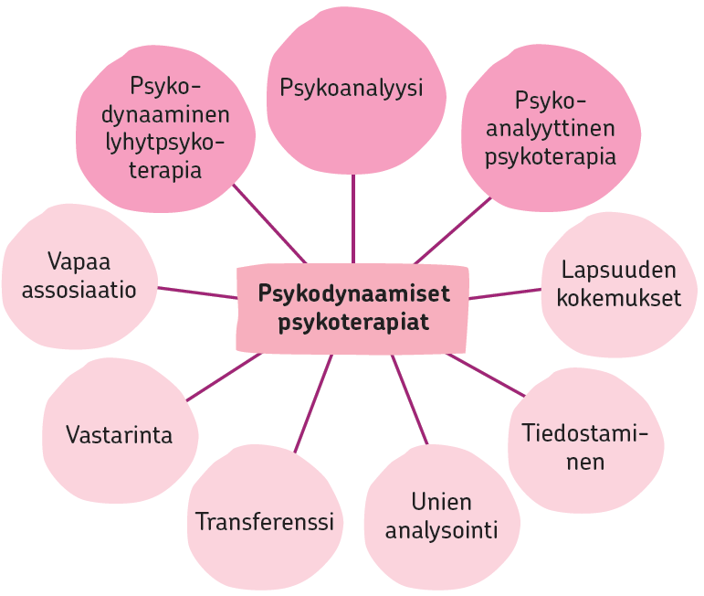

Slide 5

Humanistiseen psykologiaan pohjautuvat terapiat
Minäkäsityksen ja todellisen kokemuksen välisen kuilun oivaltamista
Keskeisenä käsityksenä se, että jokaisella on itsellään motivaatio kehittyä ja muuttua.
Pyrkimyksenä on omien vahvuuksien ja voimavarojen löytäminen.

Slide 6
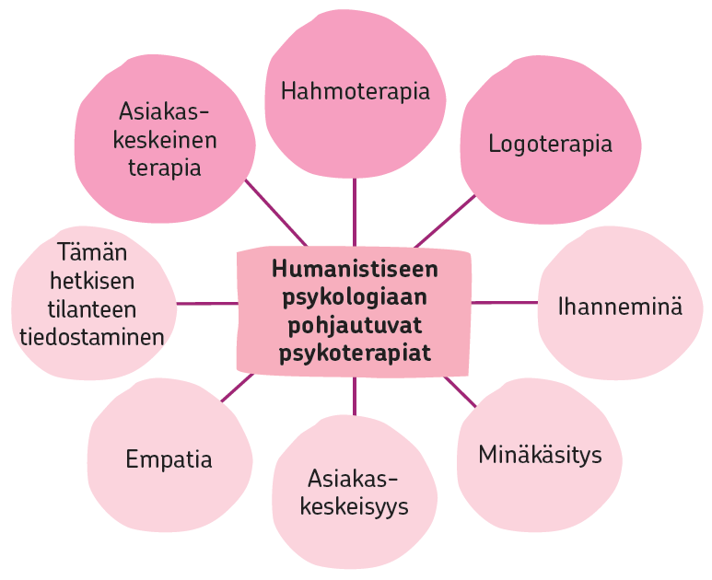

Slide 7

Behavioristiset terapiat
Ongelmat johtuvat ihmisten oppimista tavoista.
Keskitytään tämän hetkiseen käyttäytymiseen.
Hiljalleen opetellaan pois
ei-toivotusta käyttäytymisestä.
Rangaistukset
Altistaminen asteittain

Slide 8
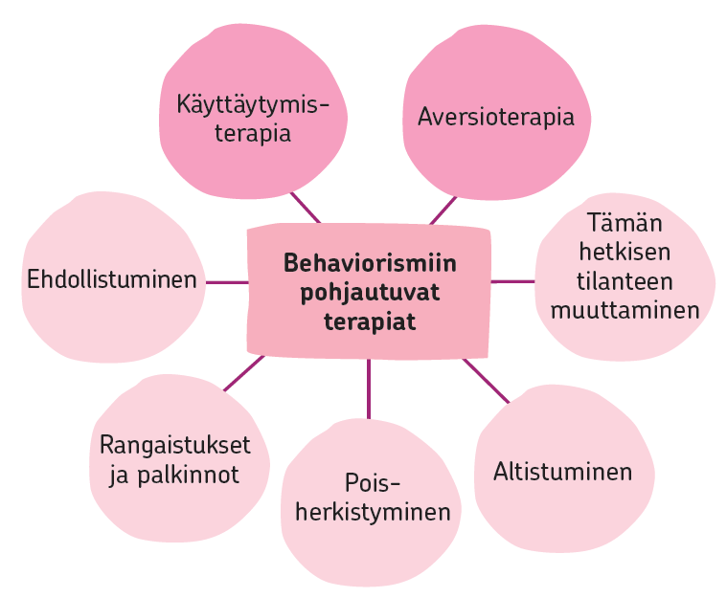

Slide 9

Kognitiiviset psykoterapiat
Yksilön omat tulkinnat tilanteista vaikuttavat häiriön syntyyn.
Keskitytään tunnistamaan ja muokkaamaan vääristyneitä ajattelu- ja toimintatapoja.
Aina kielteisiä ajatuksia ei tarvitse edes muuttaa, vaan pelkkä niiden tiedostaminen riittää.

Slide 10
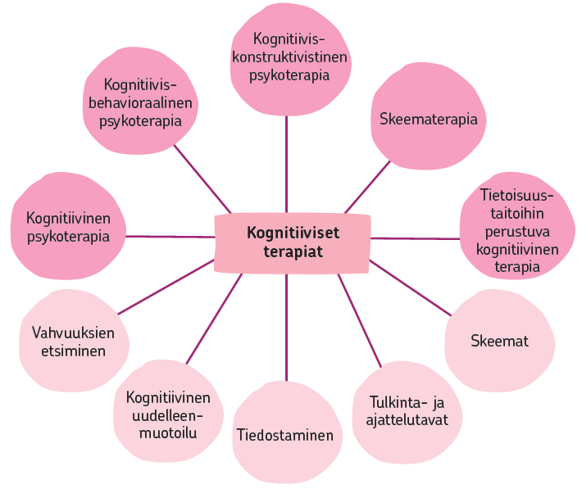

Slide 11
Muita terapioita
Ratkaisukeskeinen psykoterapia
Kriisiterapia
Psykodraama
Kuva- ja taideterapia
Narratiivinen terapia
Pariterapia
Perheterapia
Ryhmäterapia

